Slide 1
الاحتمالُ

Slide 2
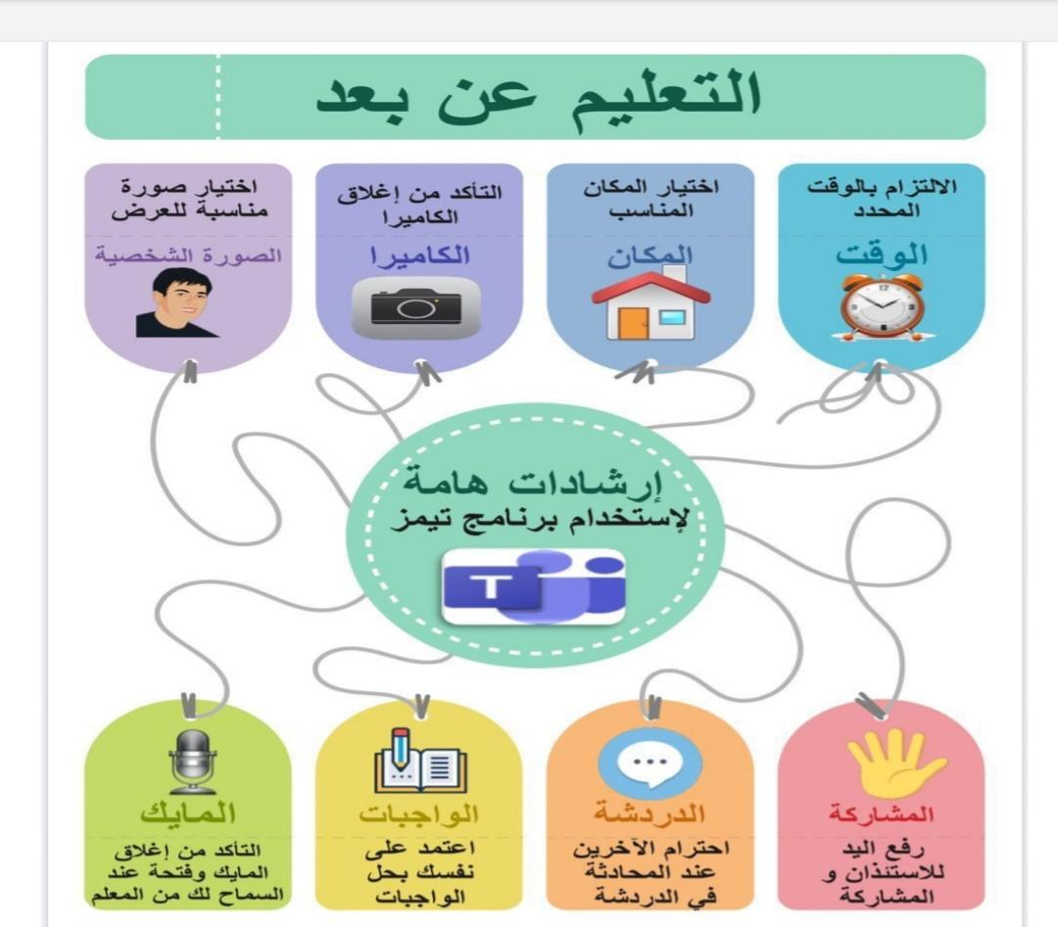
اللهم علمنا ما ينفعنا وانفعنا بما علمتنا وزدنا علما

Slide 3
اليوم:
التاريخ:

Slide 4
8-3 الاحتمال
فكرة الدرس
المفردات
أوجد احتمال حادثه
الدرس
الاحتمالُ
النواتج-حادثة بسيطة-الاحتمال
بسيطة وأفسره
عشوائي-الحادثتان المتتامتان

Slide 5
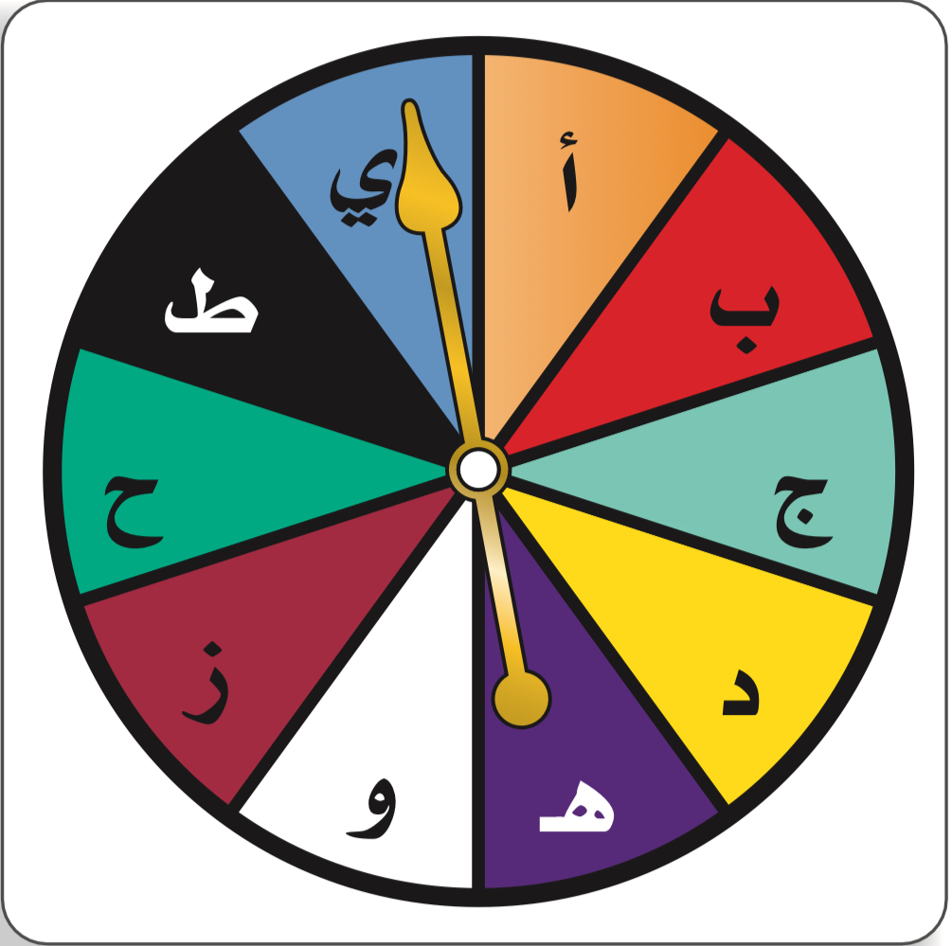
114

Slide 6
115

Slide 7
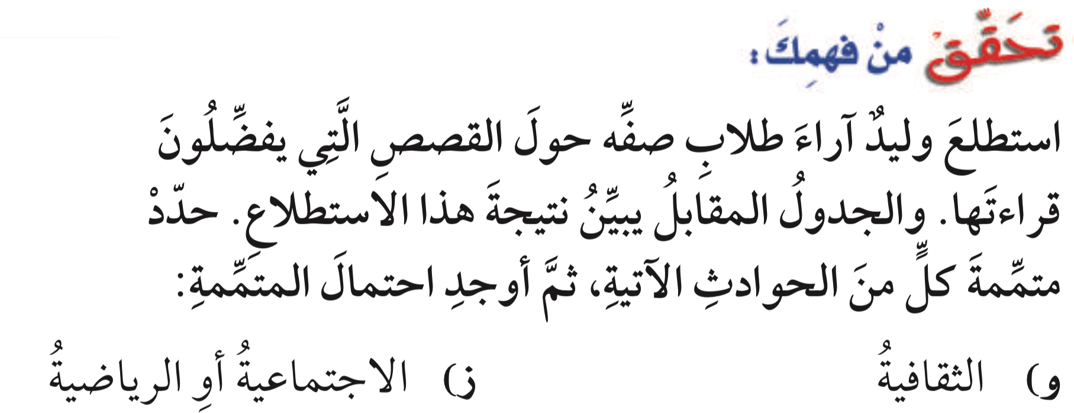
115

Slide 8
116

Slide 9
116

Slide 10
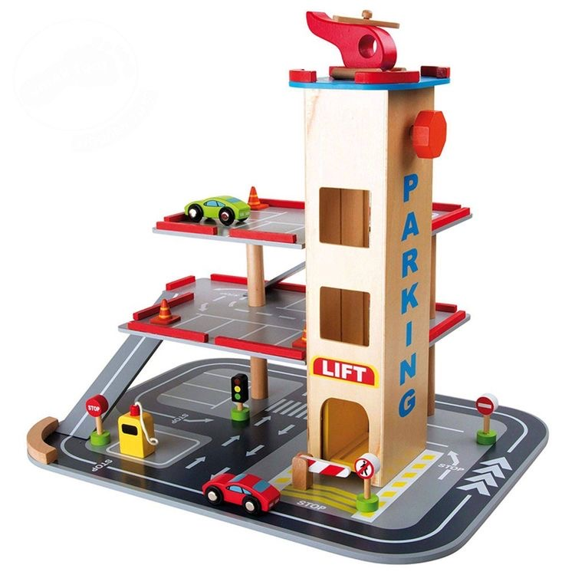
116

Slide 11
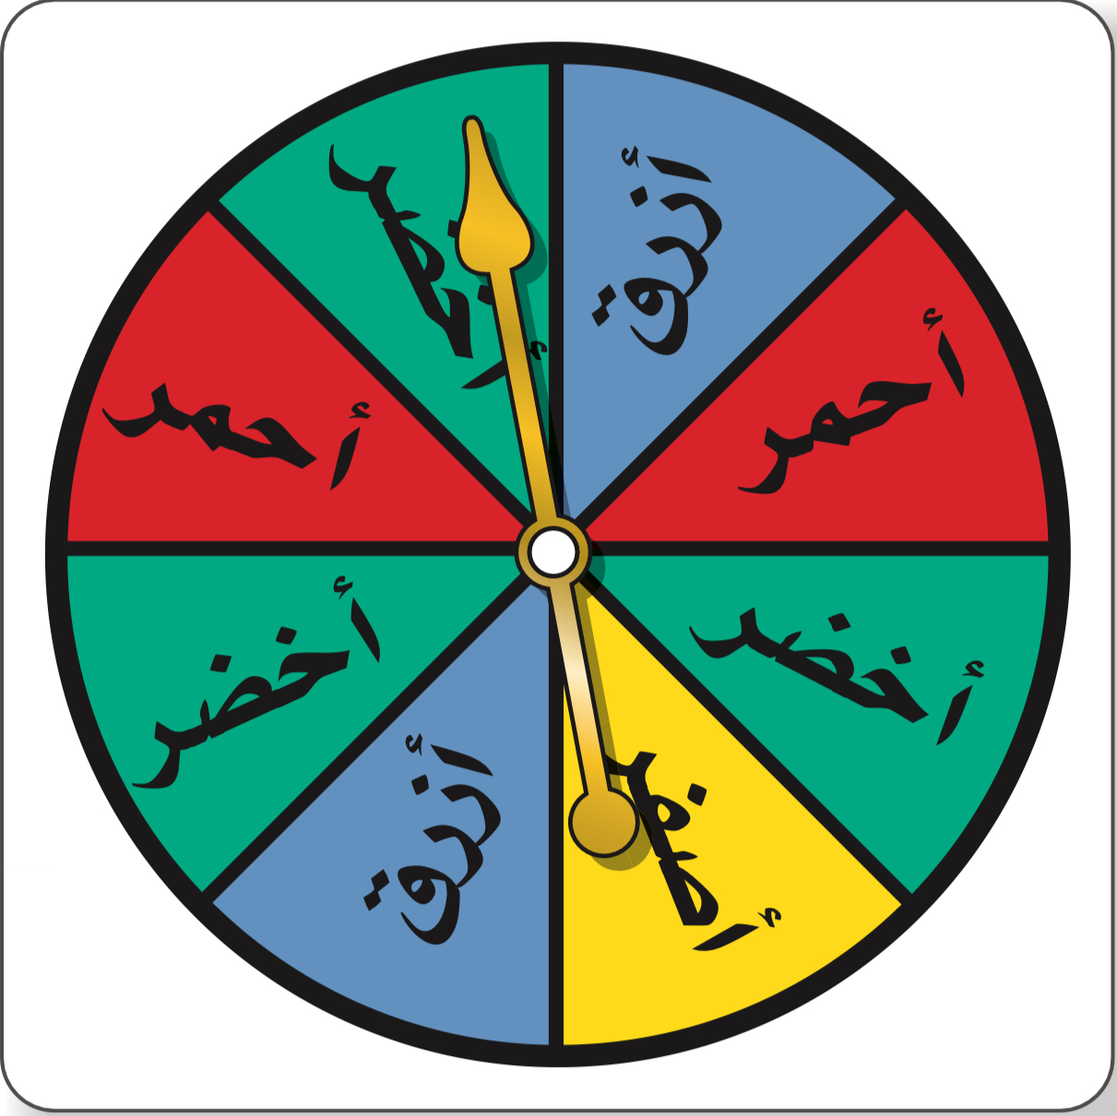
116

Slide 12
116

Slide 13
118

Slide 14
شكراً لتفاعلكم دمتم بخير
الواجب:

